Slide 1
RENCANA KONTIJENSI PEMANFAATAN PUSAT KOLEKTIF DALAM MENGHADAPI BENCANA BANJIR JAKARTA

Slide 2
Luas Daerah Terdampak
Desa | Luas Terdampak (Ha)
CENGKARENG BARAT | 82046,73
CENGKARENG TIMUR | 3660,93
DURI KEPA | 146600,01
DURI KOSAMBI | 29352,91
JELAMBAR BARU | 928,17
KALIDERES | 102787,39
KAMAL | 352422,80
KAMAL MUARA | 172029,62
KAPUK | 447460,11
KAPUK MUARA | 26940,53
KEBON JERUK | 447,06
KEDAUNG KALI ANGKE | 471,67
KEDOYA SELATAN | 6698,05
KEDOYA UTARA | 36858,95
KEMBANGAN UTARA | 28980,09
PEGADUNGAN | 296,35
PEJAGALAN | 1236,62
RAWA BUAYA | 120118,91
TANJUNG DUREN UTARA | 404,49
TEGAL ALUR | 476042,16
WIJAYA KESUMA | 21884,50
Jumlah Populasi Terdampak
Hazard Zone | Count
High | 626,000
Medium | 44,400
Low | 0
Use caution | 0
Total Exposed | 671,000

Slide 3
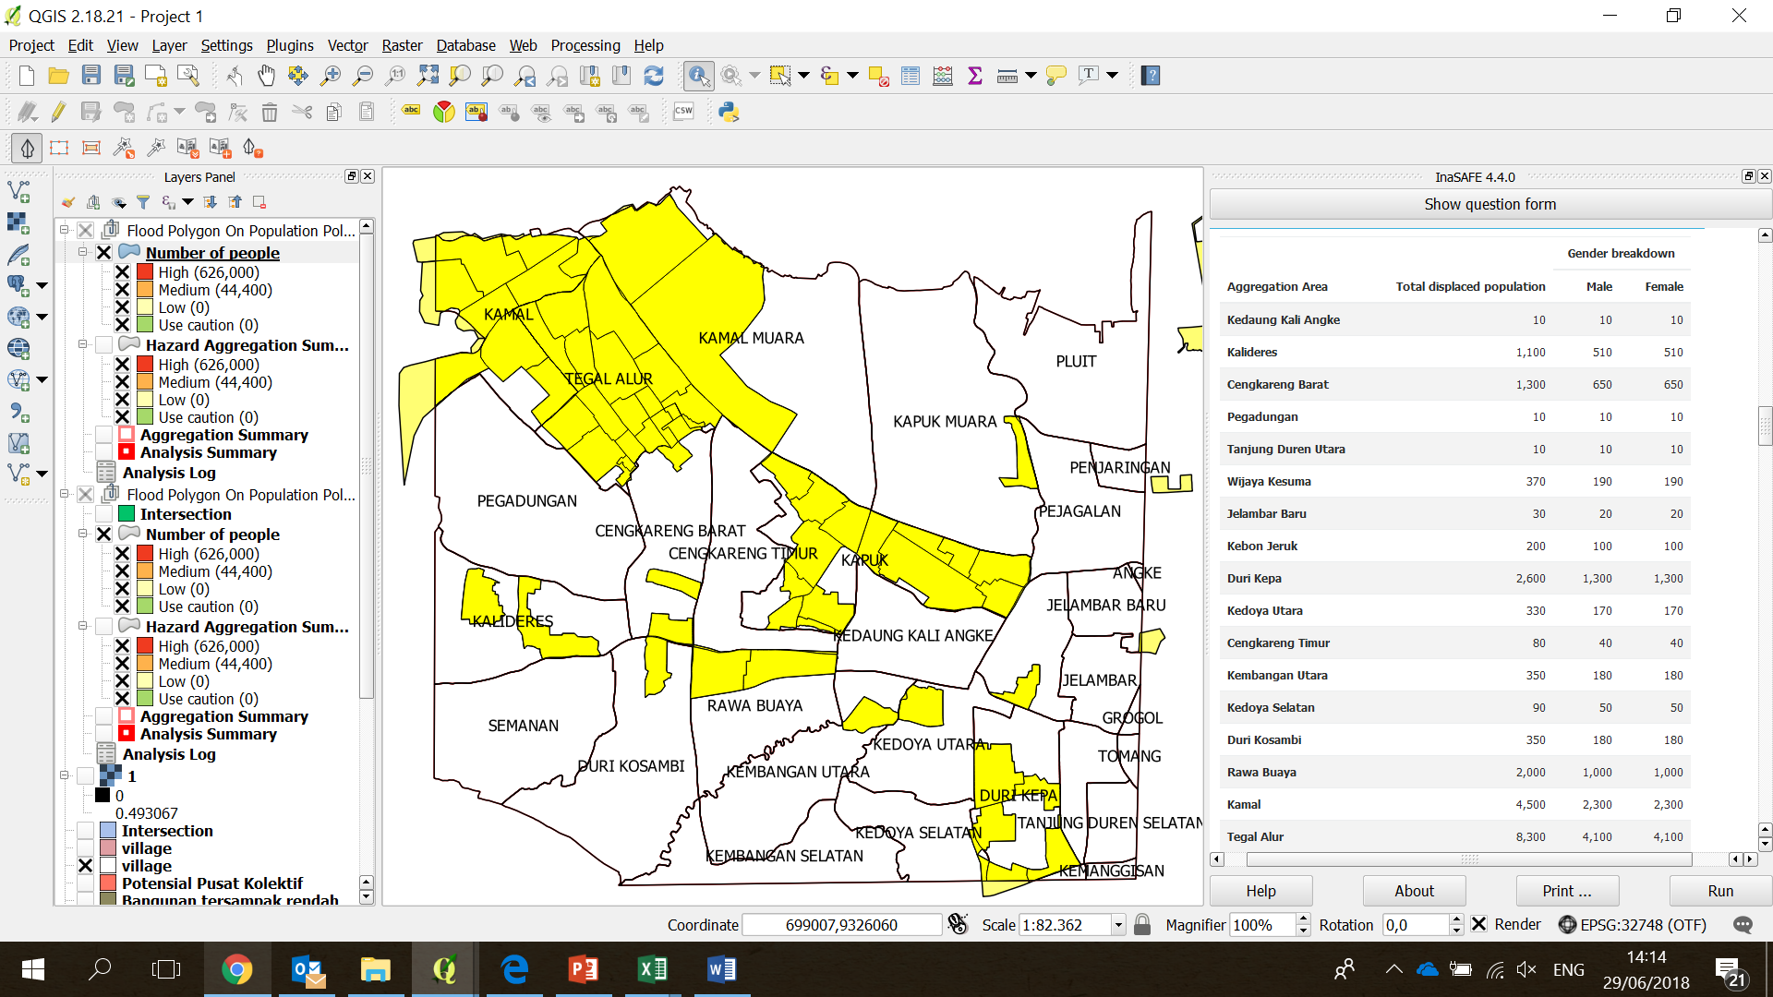
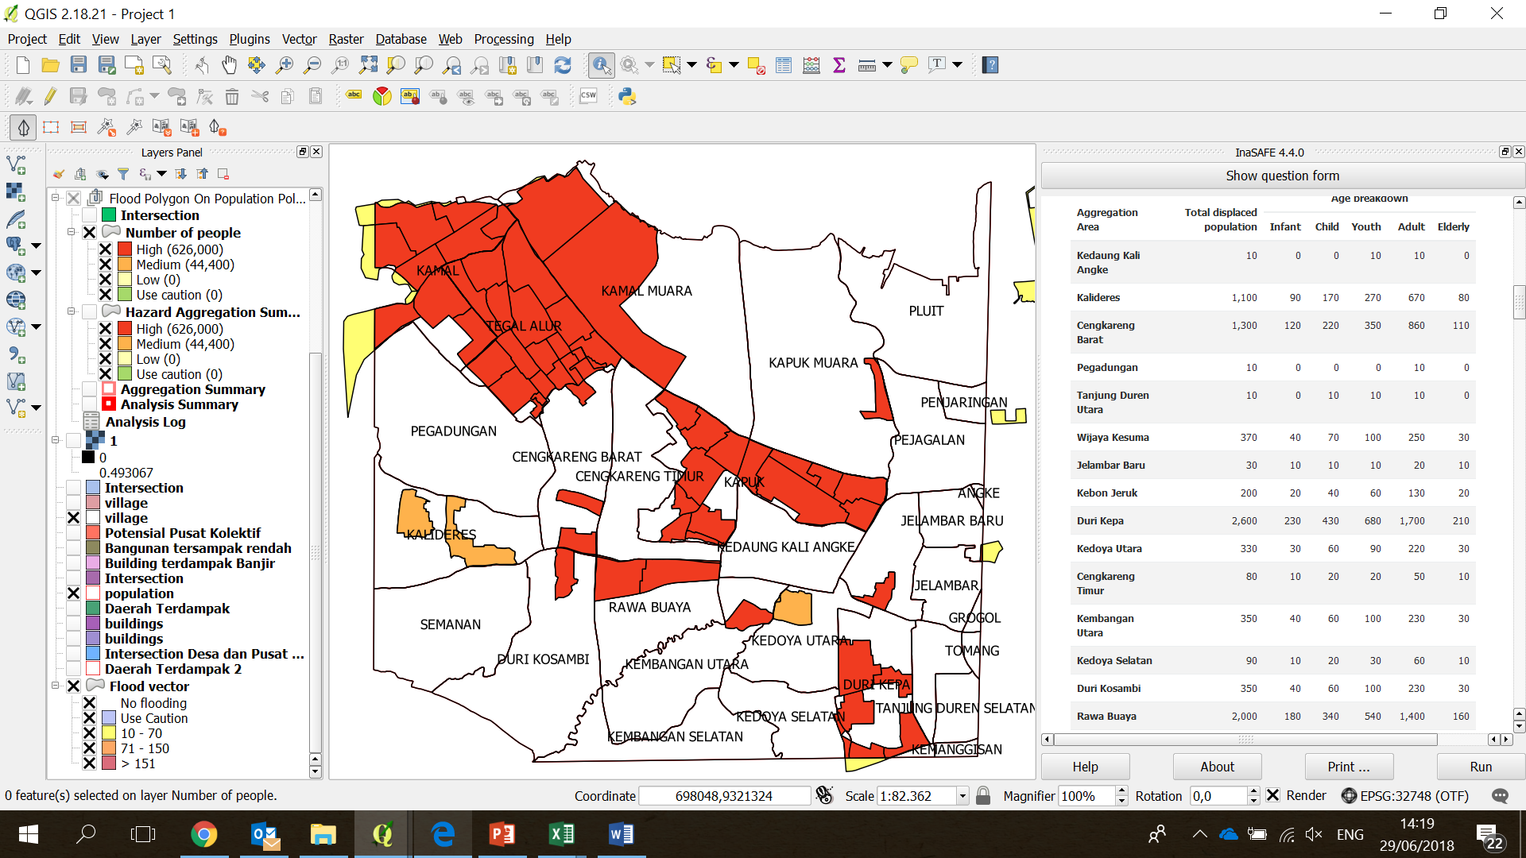
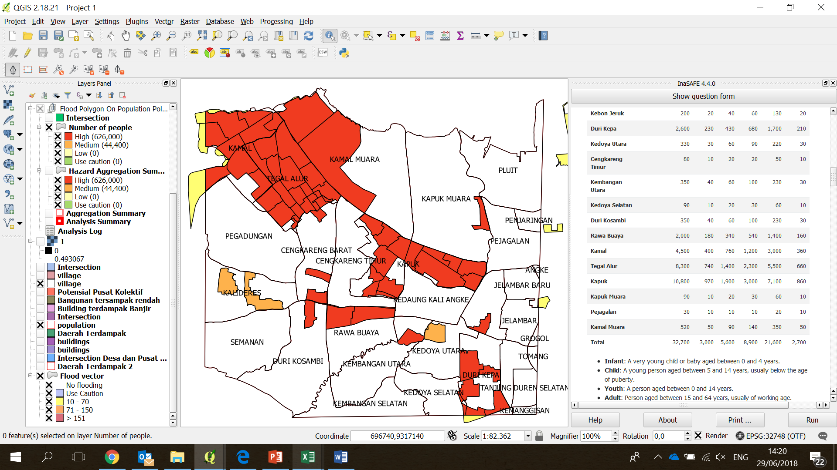
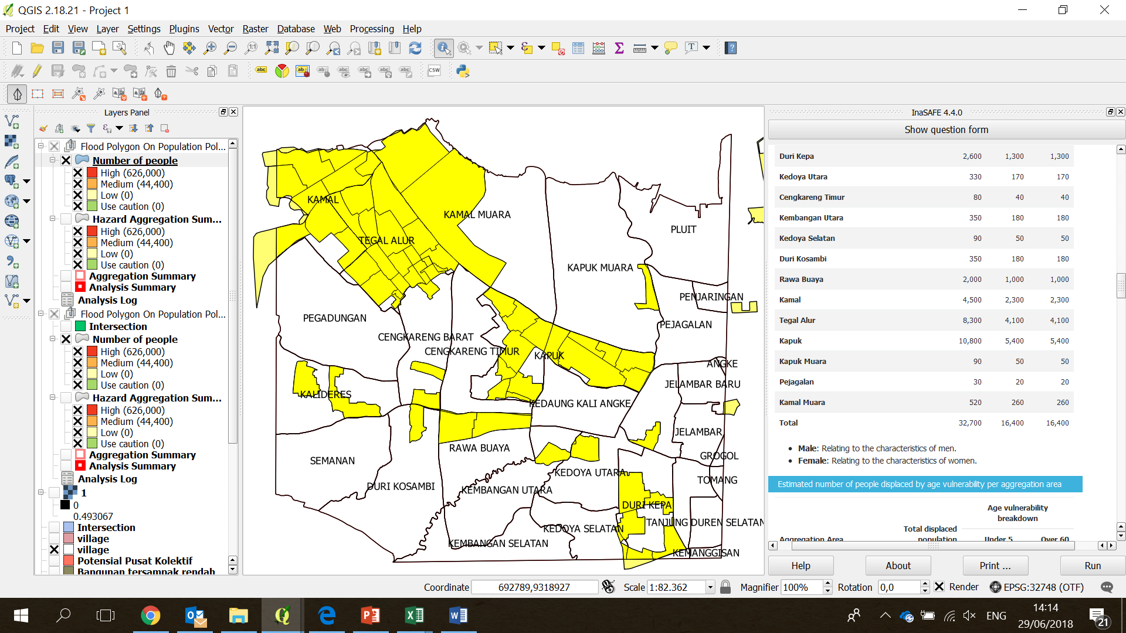
Jumlah Populasi Terdampak Banjir di Jakarta

Slide 4
Potensial Pusat Kolektif Di Lokasi Terdampak Banjir Rendah
Kantor Pemerintahan
Tempat Ibadah
Sekolah
Universitas
Desa | Pusat Kolektif Potensial
CENGKARENG BARAT | 19
DURI KEPA | 10
DURI KOSAMBI | 4
KALIDERES | 4
KAMAL | 7
KAMAL MUARA | 10
KAPUK | 123
KAPUK MUARA | 3
KEDOYA SELATAN | 1
KEDOYA UTARA | 7
RAWA BUAYA | 6
TEGAL ALUR | 56
WIJAYA KESUMA | 2

Slide 5
Desa | Kapasitas Pusat Kolektif
CENGKARENG BARAT | 1650
DURI KEPA | 1925
DURI KOSAMBI | 275
KALIDERES | 800
KAMAL | 175
KAMAL MUARA | 875
KAPUK | 7500
KAPUK MUARA | 275
KEDOYA SELATAN | 25
KEDOYA UTARA | 1250
RAWA BUAYA | 200
TEGAL ALUR | 4625
WIJAYA KESUMA | 50
(blank)
Grand Total | 19625

Slide 6
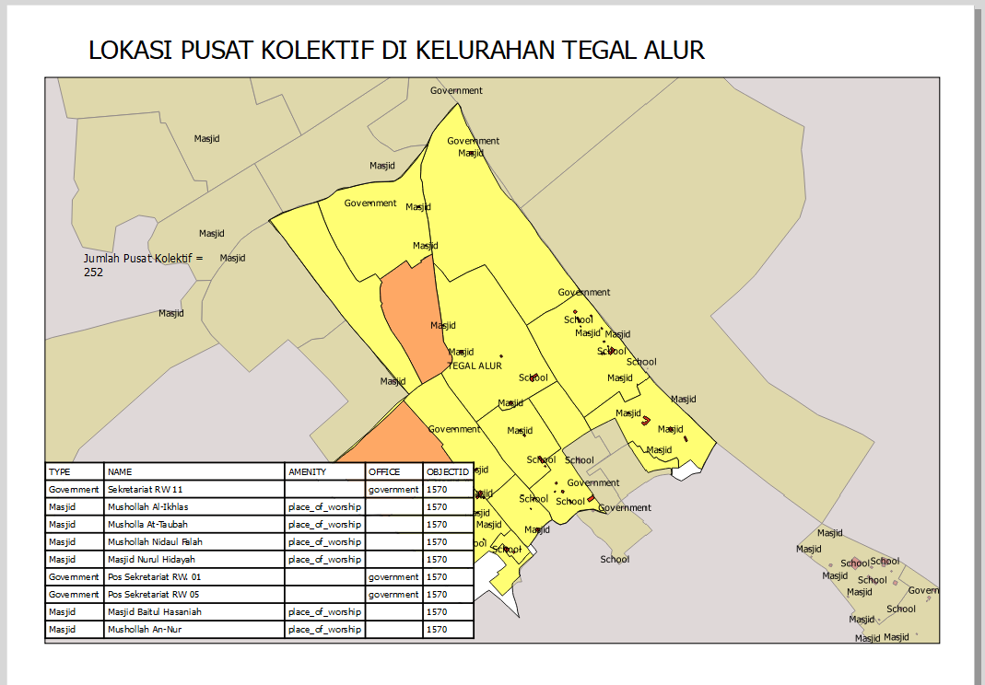

Slide 7
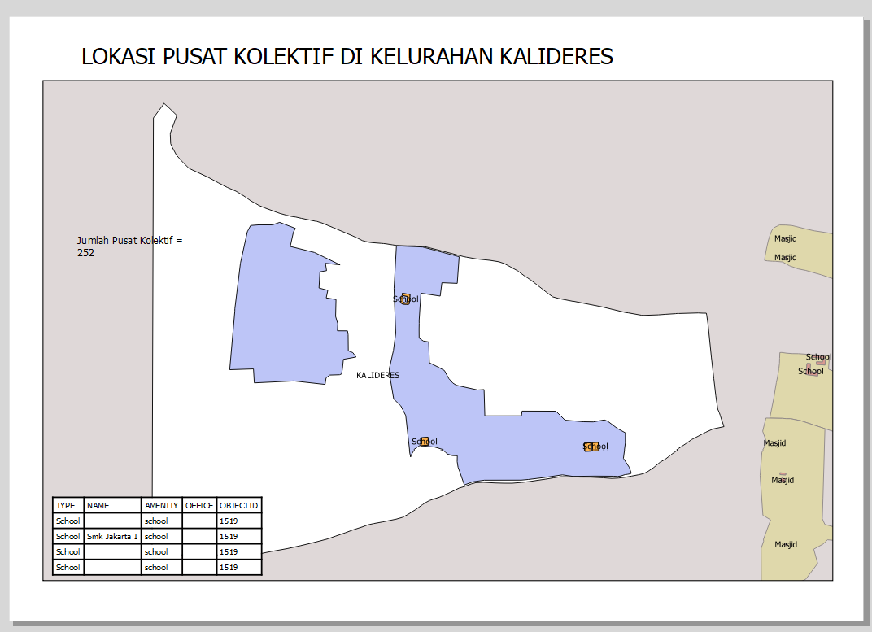

Slide 8
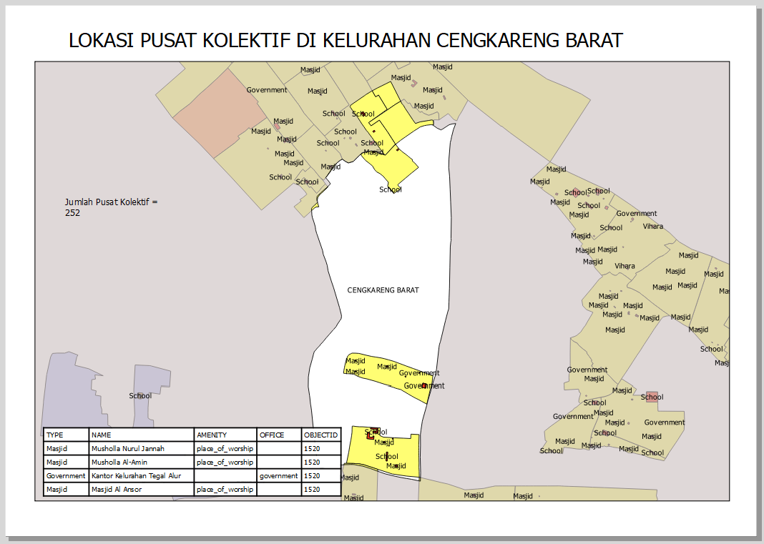

Slide 9
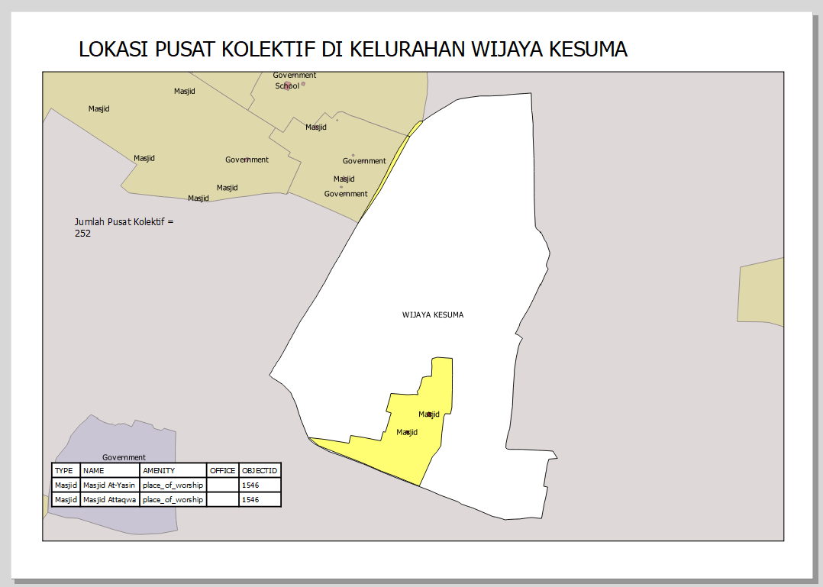

Slide 10
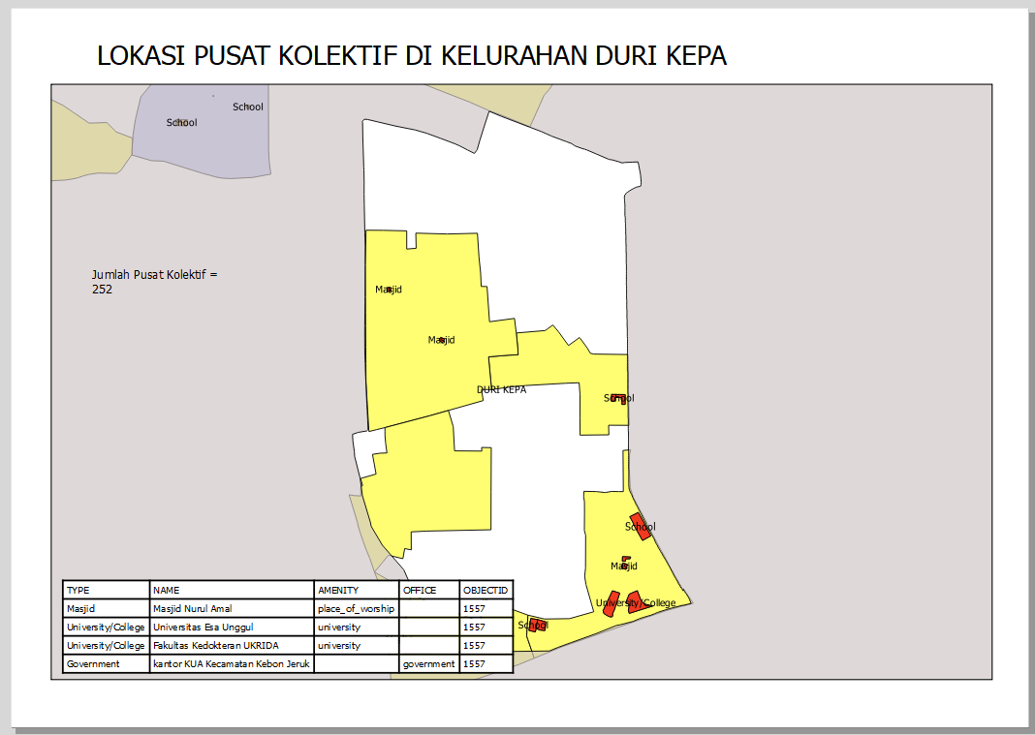

Slide 11
